Slide 1
Özlem Pata CMV ve Tokzoplazma: Tarama, Tanı ve Tedavi
Acıbadem Üniversitesi Tıp Fakültesi
Acıbadem Bakırköy Hastanesi Perinatoloji Kliniği, İstanbul

Slide 2
CMV
Herpesvirus ailesinden DNA virusu
Çocukluk yaşlarda geçirmiş olma %40-83
En sık konjenital enf yapan virüs
Serokonversiyon sosyoekonomik duruma göre değişir (%1.6-%3.7)
Doğumda primer prevelansı coğrafyaya göre değişir
%0.48-1.3 ABD
%0.534 Hollanda
%1.08 Brezilya

Slide 3
CMV
CMV IgM: 0.8%,CMV IgG: 99.3%
Doğan K Türkiye parazitoloji Dertgisi
CMV IGM %2 and %91.5,
Aynioglu A. Acta Clin Belg. 2015

Slide 4
CMV
Seksüel veya vücut salgıları ile bulaşabilir.
28-60 gün inkübasyon süresi primer enfeksiyondan 2-3 hafta sonra viremi meydana gelir.
Klinik
Asemptomatik
Mononükleozise benzer durum ortaya çıkabilir
Ateş
Halsizlik
Lökositoz, lenfositoz
Anormal KCFT
LAP

Slide 5
CMV Primer Enfeksiyon
%30-50 doğurganlık çağında enfeksiyon şüphesi
%1-4 primer enfeksiyon
%40 fetus enfekte
%10-15 semptomatik doğumda
%25 - 2 yaş öncesinde sekel
Notes:
1.1-1.3 3 kat mortalite ve kan transfüzyonunda artma
>1.3 x5

Slide 6
CMV Primer –Sekonder Enfeksiyon Sonrası Fetal Riskler
Primer enfeksiyon sonrası fetusta enfeksiyon %30-50 gebelik dönemine göre değişken
Enfeksiyon şiddeti değişkendir.
Üçüncü dönemde semptomatik olma ihtimali çok düşük
Prekonsepsiyon döneminden 2-18 hafta önce enfeksiyon geçirenlerde % 8.8 oranında fetal geçiş olabilir ama semptomatik olmuyor
Hughes BL. 2016

Slide 7
CMV Semptomlar

Slide 8
CMV Tekrarlayan Enfeksiyon
%50-70 üreme çagı kadında tekrarlayan enf şüphesi
%0.5-2 fetal enfeksiyon gelişebilir
<%1 doğumda semptomatik
%8- 2 yaş öncesinde sekel

Slide 9
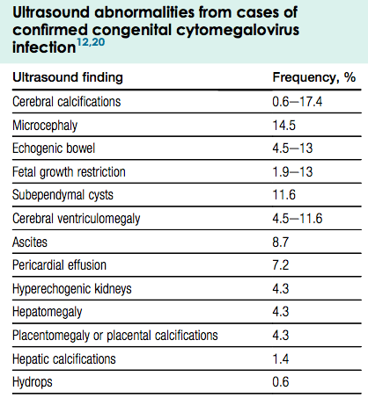
CMV Primer Enfeksiyon- Tanı
Ultrasonografik bulgulardan şüphe Maternal CMV testi
USG için Ppv = %35
Notes:
Usg nin fetal CMV enfeksiyonu için ppv si ancak %30,

Slide 10
CMV Primer Enfeksiyon- Tanı
IG M (+) olan kadınların <%10 enfekte fetus- Serokonversiyon olanların %30-50
Epstein Bar virus ile yanlış pozitif
Ig M aylarca (+) olabiilir
Düşük veya orta IGG avidite + IGM (+)
Cohort çalışma 2477 olgu CMV IGM (+)-
% 55 immünoblot ile konfirme edilmedi
514 IGM konfirme + düşük veya orta IGG avidite
% 25 konjenital olarak enfekte
Primer CMV kuşkusu varsa tanı IgG serokonversiyon veya
CMV IGG + IGM olanlarda düşük avidite ile konulur

Slide 11
CMV Primer Enfeksiyon- Tanı
Fetal USG de anormallik
Amniotik sıvıda CMV -PCR
CMV PCR
NPV=%100
+ CMV PCR
Fetal enf.
PPV=%100

Slide 12
CMV Primer Enfeksiyon- Tanı
Maternal Serokonversiyon
Her 3 haftada bir USG
Anormallik saptandığı an
21. hft dan sonra amniosentez veya serokonversiyondan 6 hft amnion sıvısında CMV PCR
Amnion sıvısında PCR
CMV PCR
NPV=%95
Nadir geç enf
+ CMV PCR
Fetal enf.
PPV=%100
CMV PCR
NPV=%100
+ CMV PCR
Fetal enf.
PPV=%100

Slide 13
CMV Prognoz değerlendirme
fetal USG/ 3 haft +32. Hft fetal MRI
NPD= %85-95
± Fetal kan örneklemesi
Ville ve L. Ville Curr Opin Infect Dis 2014

Slide 14
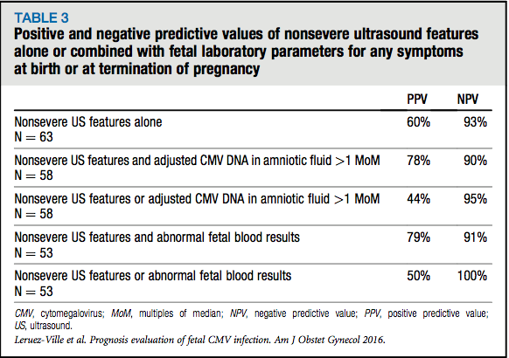
CMV Prognoz değerlendirme
%95 olan npv, %100 yapmak için kord örneklemesine gerek varmı???
Ville et al. AJOG 2016

Slide 15
CMV Önerilen Tedaviler
CMV- HIG
Randominize kontrollü -çift kör çalışma 123 kadın
Konjenital enfeksiyon %30 HIG -%44 plasebo grubu p=0.13
Yan etki %13-%2 (p<0.05)
Revello MG. NEJM .2014
Antiviral tedaviler
Ganciclovir
Valacyclovir
SMFM grup çalışma dışı antiviral veya HIG önermiyor
SMFM Consult Series 39 AJOG 2016
Notes:
Results
A total of 123 women could be evaluated in the efficacy analysis (1 woman in the placebo group withdrew). The rate of congenital infection was 30% (18 fetuses or infants of 61 women) in the hyperimmune globulin group and 44% (27 fetuses or infants of 62 women) in the placebo group (a difference of 14 percentage points; 95% confidence interval, −3 to 31; P=0.13). There was no significant difference between the two groups or, within each group, between the women who transmit- ted the virus and those who did not, with respect to levels of virus-specific antibod- ies, T-cell–mediated immune response, or viral DNA in the blood. The clinical outcome of congenital infection at birth was similar in the two groups. The number of obstetrical adverse events was higher in the hyperimmune globulin group than in the placebo group (13% vs. 2%).

Slide 16
CMV Önerilen Tedaviler
Open label faz II çalışma
Semptomatik fetus 43 olgu, 8 gr/gün valacyclavir
Hafif SSS veya ekstra serebral lezyon
Şiddetli lezyon olanlar çalışma dışı
Primer beklenti asemptomatik yenidoğan
Sekonder beklenti ilaca bağlı yan etkiler olmasın
Literatür ile kaşılaştırıldığında tedavi ile asemptomatik yenidoğan oranı %43 den %83 e çıkıyor
‘Randominize değil’
Ville ML et al .AJOG. 2016
Notes:
Primer beklenti: fgr yok plt normal normal klinik normal lab, normal fundoskopidna düzeyleri kord yapıldı ise önce ve sonra kontrol ediliyor

Slide 17
CMV Tarayalım mı
Taramanın efektif olabilmesi için
Prevelansının
İlerlemesinin
Elimizde erken uygulandığında ilerlemeyi net durduracak bir ajanımız yok
Sadece araştırmalar amaçlı taranabilir
SMFM Consult Series 39 AJOG 2016
Notes:
Results
A total of 123 women could be evaluated in the efficacy analysis (1 woman in the placebo group withdrew). The rate of congenital infection was 30% (18 fetuses or infants of 61 women) in the hyperimmune globulin group and 44% (27 fetuses or infants of 62 women) in the placebo group (a difference of 14 percentage points; 95% confidence interval, −3 to 31; P=0.13). There was no significant difference between the two groups or, within each group, between the women who transmit- ted the virus and those who did not, with respect to levels of virus-specific antibod- ies, T-cell–mediated immune response, or viral DNA in the blood. The clinical outcome of congenital infection at birth was similar in the two groups. The number of obstetrical adverse events was higher in the hyperimmune globulin group than in the placebo group (13% vs. 2%).

Slide 18
Maternal CMV Primer Korunma (CDC)
Ellerin yıkanması 15-20 sn
Vücut sıvıları, kirli çamaşır, çocuk oyuncakları veya beslenmeleri
Aynı kaşık kullanmamalı, ortak yenmemeli
Çocukarı ağızdan öpmemeli veya tükrük bulaşmamasına dikkat
Randominize kontrollü çalışma
Seronegatif <36 ay çocuğu olan kadınlar
Bilgilendirme %5.9; yapılmayanlarda %41.7 serokonversiyon
Vauloup Fellous. J Clin Virol 2014
Notes:
Results
A total of 123 women could be evaluated in the efficacy analysis (1 woman in the placebo group withdrew). The rate of congenital infection was 30% (18 fetuses or infants of 61 women) in the hyperimmune globulin group and 44% (27 fetuses or infants of 62 women) in the placebo group (a difference of 14 percentage points; 95% confidence interval, −3 to 31; P=0.13). There was no significant difference between the two groups or, within each group, between the women who transmit- ted the virus and those who did not, with respect to levels of virus-specific antibod- ies, T-cell–mediated immune response, or viral DNA in the blood. The clinical outcome of congenital infection at birth was similar in the two groups. The number of obstetrical adverse events was higher in the hyperimmune globulin group than in the placebo group (13% vs. 2%).

Slide 19
Toxoplazmozis ve Gebelik
Hücreiçi parazit
Kompleks hücre siklusu
Seksüel üreme ancak kedilerde
Ookist-taşizoit- bradizoit
Zaman içerisinde azalma
7.5/1000-2.4/1000
5-18 gün inkübasyon
Asemptomatik
Servikal LAP, ateş, halsizlik, myalji, hepatosplenomegali
Plasentadan geçebilir
Notes:
The only known definitive hosts for Toxoplasma gondii are members of family Felidae (domestic cats and their relatives). Unsporulated oocysts are shed in the cat’s feces . Although oocysts are usually only shed for 1-2 weeks, large numbers may be shed. Oocysts take 1-5 days to sporulate in the environment and become infective. Intermediate hosts in nature (including birds and rodents) become infected after ingesting soil, water or plant material contaminated with oocysts . Oocysts transform into tachyzoites shortly after ingestion. These tachyzoites localize in neural and muscle tissue and develop into tissue cyst bradyzoites . Cats become infected after consuming intermediate hosts harboring tissue cysts . Cats may also become infected directly by ingestion of sporulated oocysts. Animals bred for human consumption and wild game may also become infected with tissue cysts after ingestion of sporulated oocysts in the environment . Humans can become infected by any of several routes:
eating undercooked meat of animals harboring tissue cysts .
consuming food or water contaminated with cat feces or by contaminated environmental samples (such as fecal-contaminated soil or changing the litter box of a pet cat) .
blood transfusion or organ transplantation .
transplacentally from mother to fetus .
In the human host, the parasites form tissue cysts, most commonly in skeletal muscle, myocardium, brain, and eyes; these cysts may remain throughout the life of the host. Diagnosis is usually achieved by serology, although tissue cysts may be observed in stained biopsy specimens . Diagnosis of congenital infections can be achieved by detecting T. gondii DNA in amniotic fluid using molecular methods such as PCR . Life cycle of T. gondii. Sexual replication occurs only in the intestine of the cat, resulting in shedding of (a) diploid oocysts that undergo sporogony in the environment to yield sporozoites. A–E refer to stages of development within enterocytes. Oocysts are extremely environmentally resistant and give rise to infections in a variety of intermediate hosts. During acute infection, rapidly proliferating (b) tachyzoites disseminate within the host. Semidormant tissue cysts containing (c) bradyzoites give rise to long-term infection and are transmitted asexually following oral ingestion by a variety of hosts. Adapted from Frenkel (1973

Slide 20
Toxoplazmozis ve Gebelik Vertikal Geçiş
1. Trimester
2. Trimester
3.Trimester
%10-15
%25
%60
Fetal hastalığın şiddeti erken dönemde geçirilirse daha fazladır.
Notes:
Yeterli protokol ve guidelin yok

Slide 21
Toxoplazmozis ve Gebelik Hastalık Derecesi
Abortus
Ölüm
SSS bulguları
Retinokoroidit
Retinokoroidit
Notes:
Yeterli protokol ve guidelin yok

Slide 22
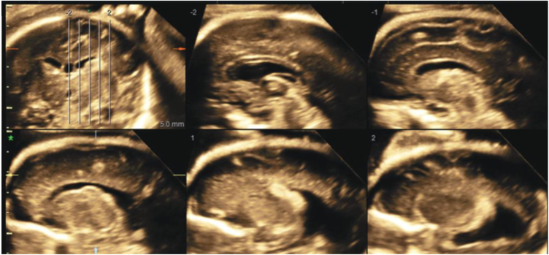
Toxoplazmozis ve Gebelik Tanı
Serolojik testler
IG M
5. gün artışa başlar 1-2 ayda pik
IG G
1-2 hft sonra artar 12. ayda pik
IG G avidite
5 ayda yüksek avidite
Ultrasonografi
Ventrikülomegali,kalsifikasyon,
mikrosefali,
Asit, hepatosplenomegali
FGR
Amniosentez
18. haftadan sonra
Şüpheden 4hafta sonra

Slide 23
Toxoplazmozis ve Gebelik Yönetim
Medikal Tedavi
Spiramisin
3x1 gr/gün
Primetamin-sülfodiazin
Amnion sıvısında Toxo gözlenirse başlanmalı
Amniosentez
PCR, 529bp Toxo DNA saptanması
Medikal tedavi + USG takip
Terminasyon????
Infant 1 yıl daha pyrimatamine sulfodiazin ile tedavi edilmelidir.

Slide 24
Toxoplazmozis ve Gebelik Medikal Tedavi Fetal Enfeksiyonu Azaltıyor ve/veya Önlüyor mu??
Konjenital enfeksiyonu azaltmıyor ve/veya önlemiyor
Hastalık şiddetini azaltabiliyor
Wallon M .BMJ 1999
Cochrane Database 1999
SYROCOT Lancet 2007
3 Trial Halen daha devam etmekte . NCT01189448

Slide 25
Toxoplazmozis Tarayalım mı?
% 60 Toxo geçirmemiş
Toxo | IGG | IGM
+ | 178 | 9
_ | 656 | 826
Sınır Değer | 5 | 11
2.4/ 1000 konjenital toxo
Acıbadem %78 olgu geçirmemiş – sadece 1 olguda enfeksiyon saptandı
Kocaeli Bölgesi % 70.2 sero negatif
Yazıcı V T. Parazitol Derg. 2014
İmmün süpresif veya HIV pozitif ise tara
ACOG
Notes:
1.1-1.3 3 kat mortalite ve kan transfüzyonunda artma
>1.3 x5

Slide 26
Toxoplazmozis Önlemek Amaçlı Nasıl Önlem Alalım?
Kedi Dışkısı ve bulaştığını düşündüğümüz materyalleri ellemeyelim
Eldivensiz toprak ile ugraşmayalım
Çiğ veya az pişmiş et yemeyelim
Çiğ et ile ugraşıyorsak etrafı sabun ile yıkayalım
Yeşillikleri iyi yıkayalım
Olgular bunu bilgi olarak biliyor ama davranışlarını değiştirmiyor.
2015
Notes:
1.1-1.3 3 kat mortalite ve kan transfüzyonunda artma
>1.3 x5

Slide 27
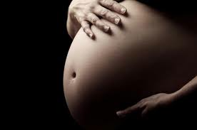
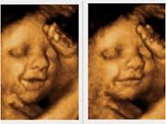
CMV-Tokzoplazmozis Sonuç
Rutin serolojik tarama önermeyelim
Enfeksiyon şüphesi varsa tanı serokonversiyon, IGG-IGM birlikte pozitiflik varsa düşü avidite ile konulmalı
Amniosentez pretanal tanı için altın standart;
CMV için >21hft veya şüpheden 6 hft
Toxo için >18 hft veya şüpheden 4 hft

Slide 28
CMV-Tokzoplazmozis Sonuç
CMV için HIG veya antiviraller için tedavi ancak çalışma bazında verilmeli
Tokzoplazmozis için ise maternal enfeksiyon saptandığı takdirde spiramisin; fetal enfeksiyon tanısı kondu ise üçlü tedavi başlanmalı ve 1 yaşına kadar devam edilmelidir

